Slide 1
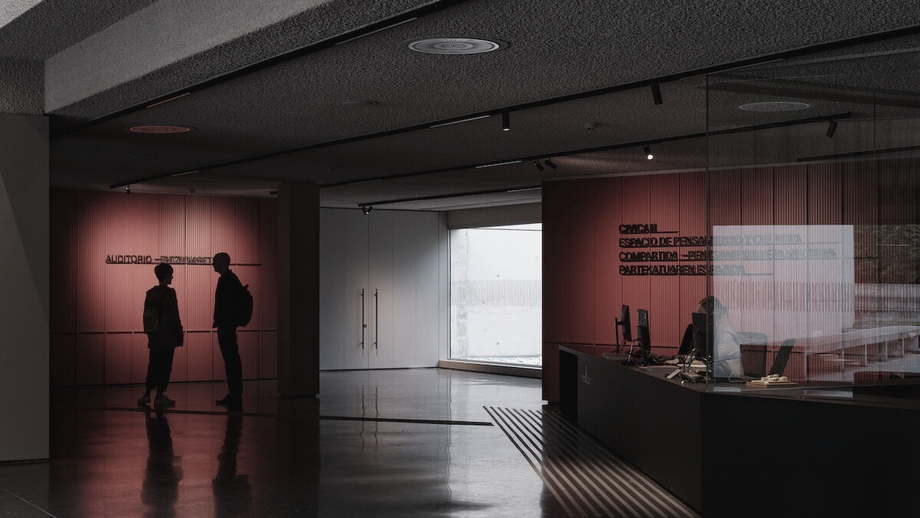

Pamplona
24 de febrero 2024
Comisión de Buen Gobierno

Slide 2

Orden del día:
Aprobación del acta de la sesión anterior
Renovación parcial del Patronato. Preparación de acogida y comunicaciones a instituciones.
Evaluación del desempeño del director general durante el año 2024.
Guía práctica para un patronato efectivo
Ruegos y preguntas

Slide 3
1. Aprobación del acta de la sesión anterior

Slide 4
2. Renovación parcial del Patronato. Preparación de acogida y comunicaciones a instituciones.

Slide 5
3. Evaluación del desempeño del director general en 2024

Slide 6
4. Guía práctica para un patronato efectivo

Slide 7
4. Ruegos y preguntas

